Slide 1
Инновационная деятельность педагогического коллектива МДОУ «Детский сад № 117» по теме: «Формирование нравственно-патриотических представлений у детей дошкольного возраста через проектную деятельность»

Slide 2
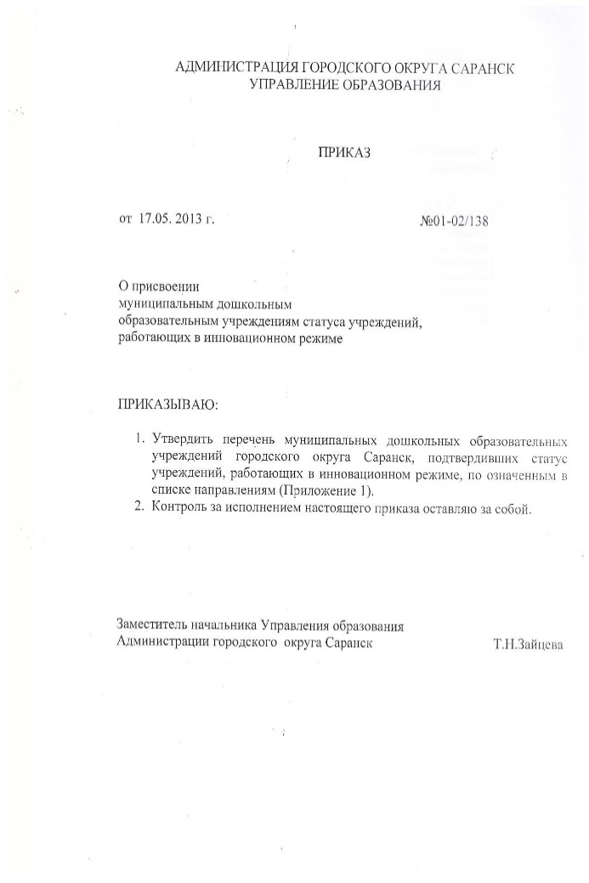
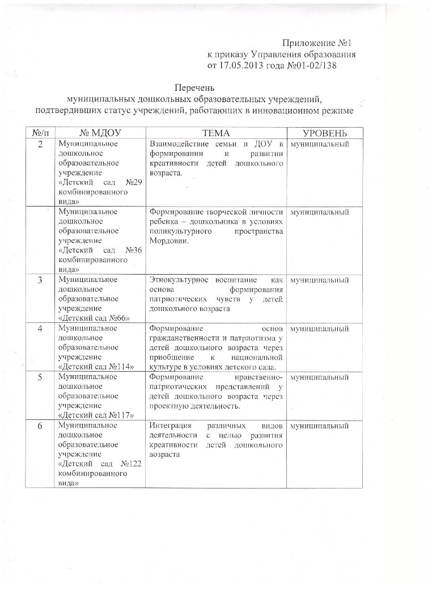

Slide 3
Цели: Формирование нравственно – патриотических представлений детей дошкольного возраста
.
Создание системы работы по нравственно-патриотическому воспитанию детей дошкольного возраста.
Воспитание гражданских чувств, любви к Родине, к близким людям, к детскому саду, к родному городу, поселку, родной стране, родному краю.

Slide 4
Задачи:
Расширять представления о семье, учить ориентироваться в родословных связях, пополнять знания детей о родных им людях, прививать любовь к ним.
Формировать знания о детском саде, о его работниках. Развивать умение детей рассказывать о жизни и событиях в детском саду.
Расширять представления детей о защитниках Отечества, о Российской армии; воспитывать уважение к ним. Формировать представления о почётной обязанности защищать Родину
Воспитывать любовь к своему родному краю, городу, родной природе. Расширять представления о культуре и традициях.
Закреплять знания детей о родной стране, о столице Российской Федерации городе Москве. Расширять представления о государственных праздниках. Воспитывать у детей любовь к своей Родине, народному творчеству.
Повышать педагогическую компетентность родителей и педагогов в нравственно-патриотическом воспитании детей дошкольного возраста.

Slide 5
Этапы
Ι этап. Информационно-аналитический (сентябрь 2013- сентябрь2014 года). Выявление проблем, возникновение идеи опыта, определение целей, задач и выбор методов и средств их решения, сбор информации, диагностика.
ΙΙэтап. Практический (сентябрь2014-сентябрь2016г.)-экспериментирование в различных видах деятельности, практические занятия, индивидуальная работа, вовлечение родителей в образовательный процесс.
ΙΙΙ этап. Обобщающий (сентябрь201-cентябрь2018 г.). Обобщение результатов исследования, создание системы мероприятий по формированию нравственно-патриотических чувств у старших дошкольников, разработка методических рекомендаций по проблеме взаимодействия с семьёй, подведение итогов работы, обобщение и распространение опыта работы.

Slide 6
1 блок
Моя семья
2 блок Детский сад
6 блок
Культура и традиции
Форма работы
с детьми
3 блок Родной край
5 блок
Защитники Отечества
4 блок Россия-Родина моя

Slide 7
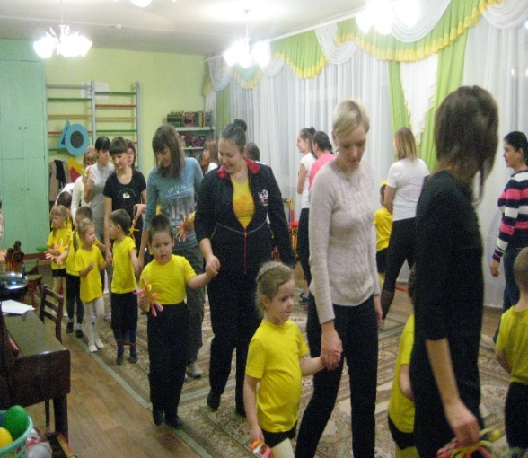
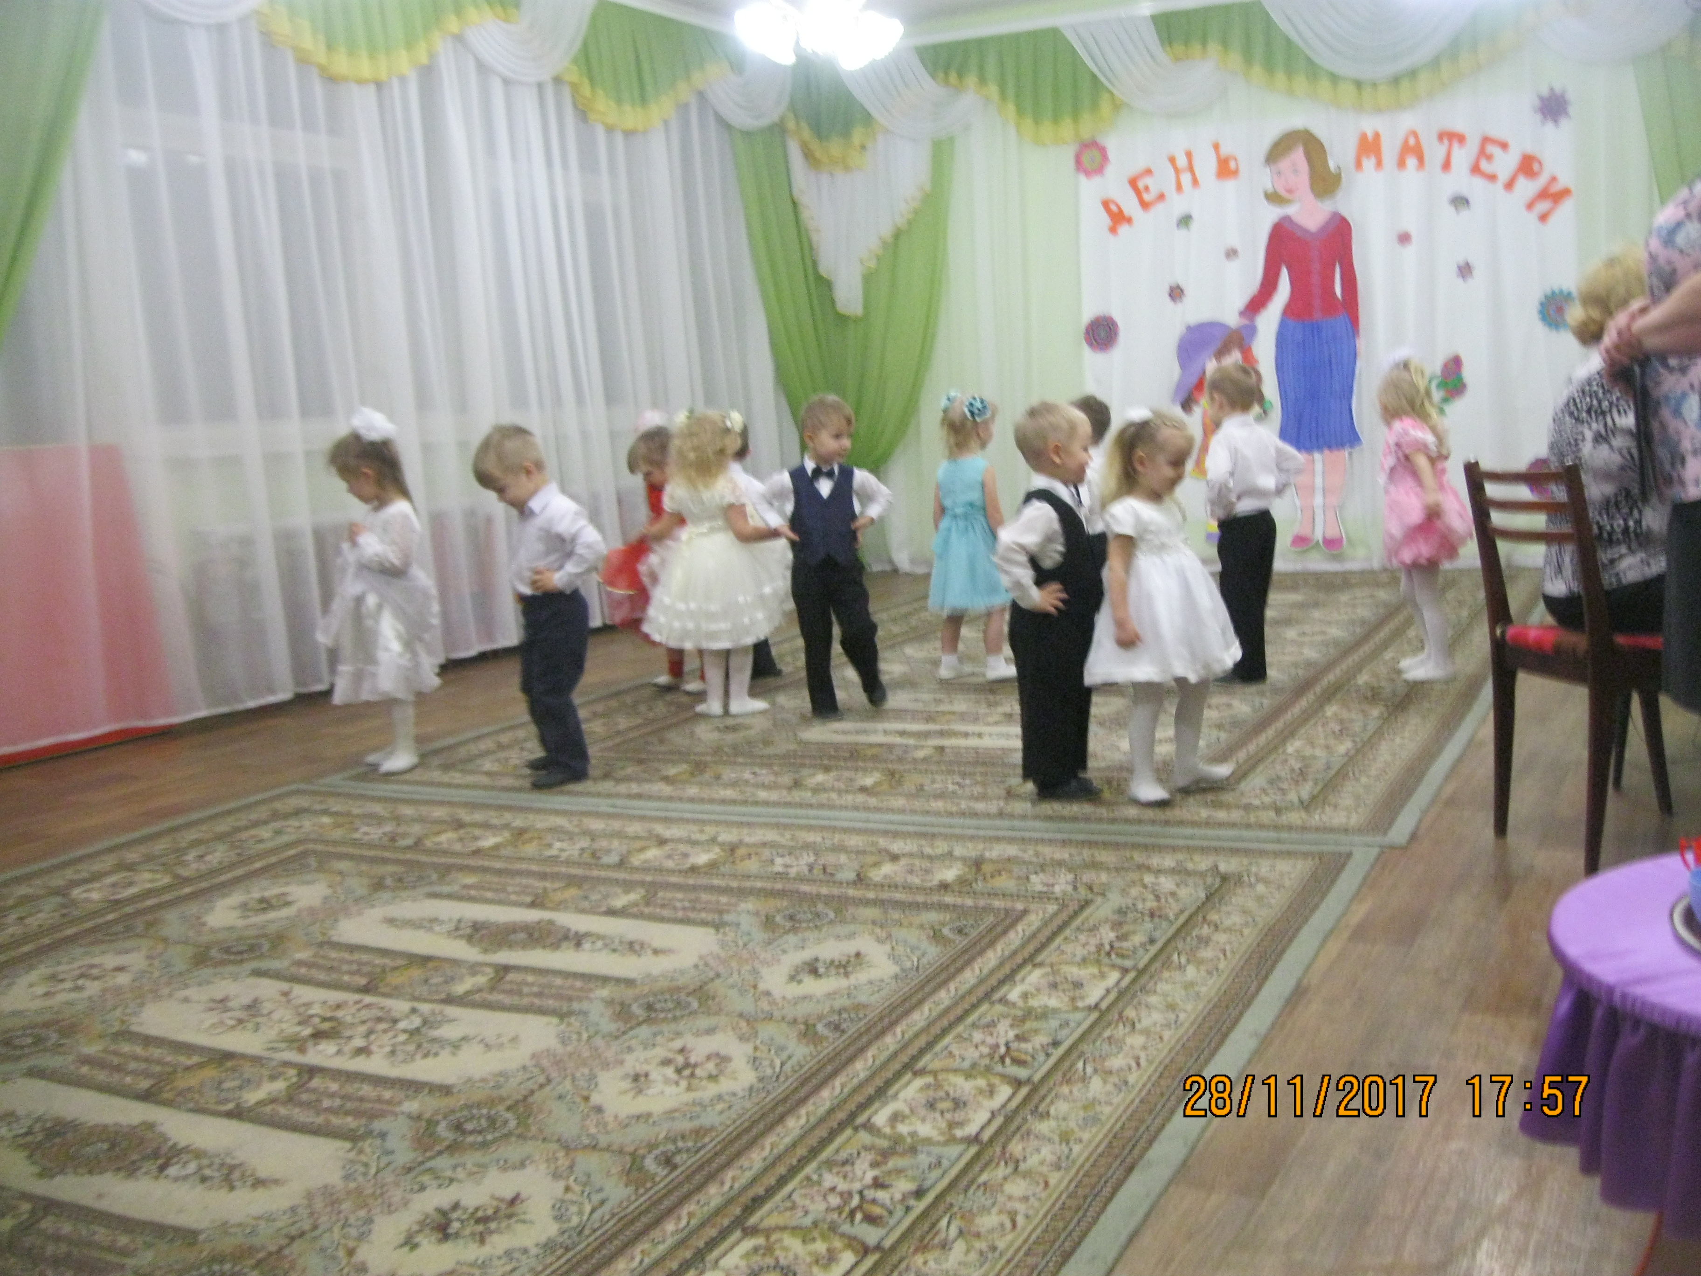
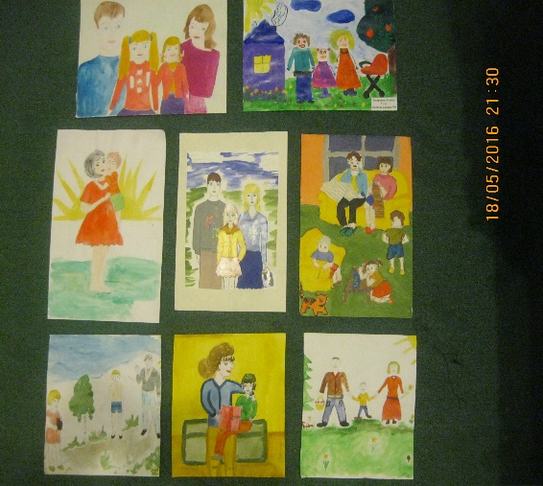
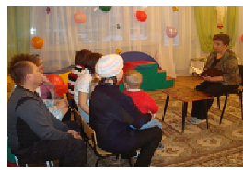
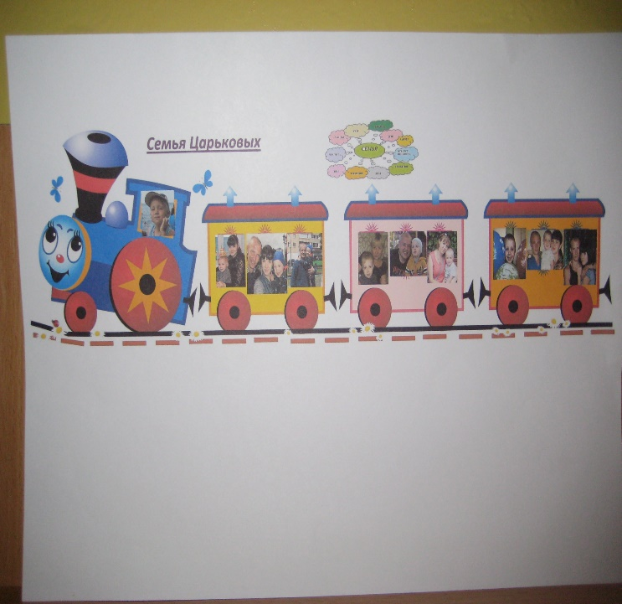
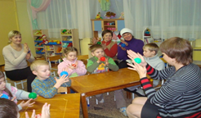
Творческий проект «Семьёй дорожить - счастливым быть!» Воспитатель Зинюшина И.И. Цели: расширять представления о семье, учить ориентироваться в родословных связях, пополнять знания детей о родных им людях, прививать любовь к ним.

Slide 8
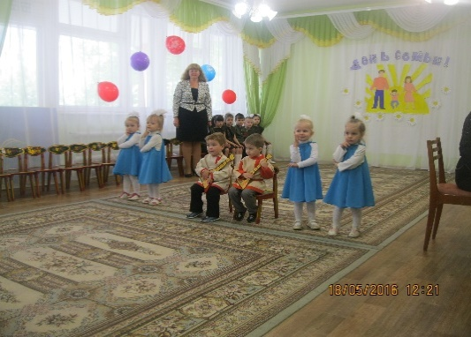
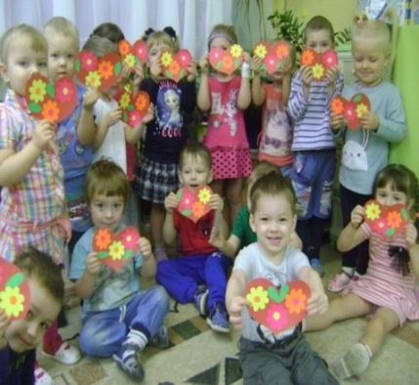
Творческий проект «Моя семья» Воспитатель Левинова Л.В. Цели: формировать представления о семье, воспитывать любовь и уважение ко всем членам семьи, желание и потребность проявлять заботу о близких.

Slide 9
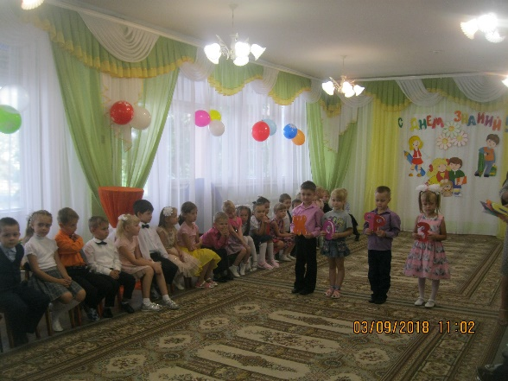
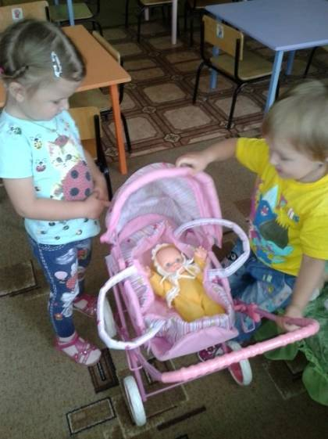
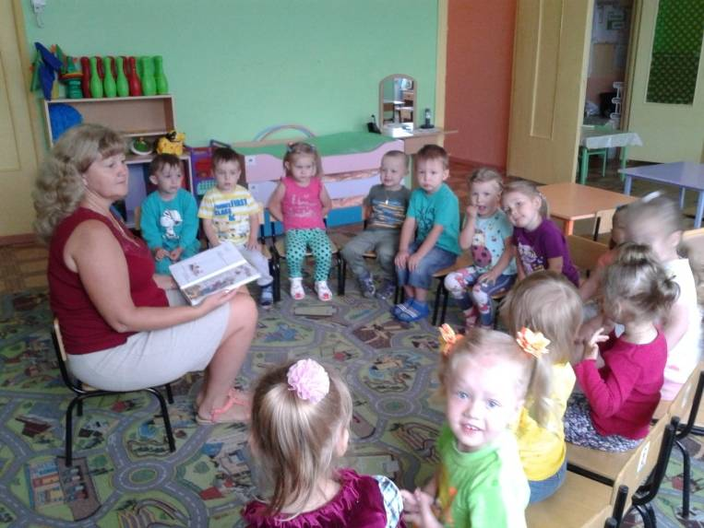
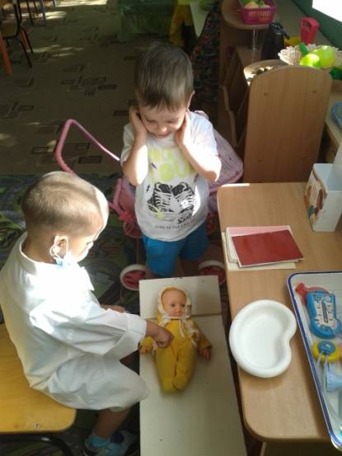
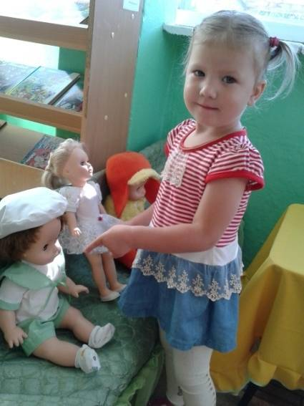
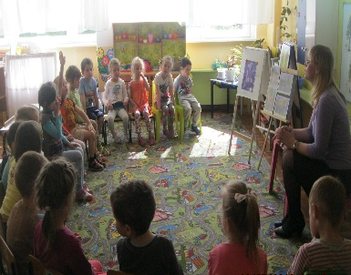
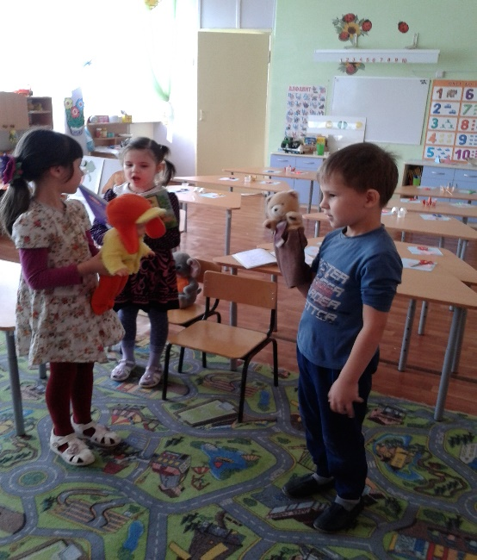
Образовательный проект «Мой детский сад - второй мой дом» Воспитатель Мальгина Е.Н. Цели: формировать у детей представления о работниках детского сада, воспитывать любовь к детскому саду, умение вежливо общаться со взрослыми и сверстниками.

Slide 10
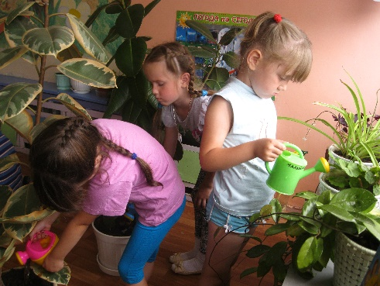
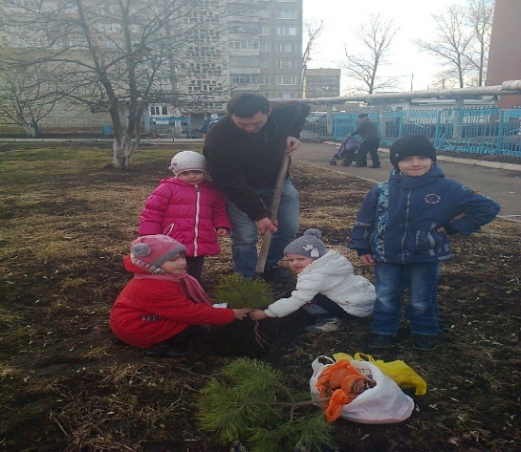
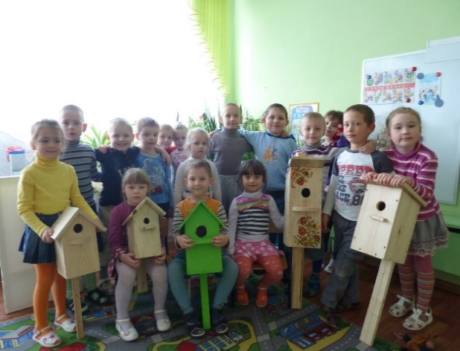
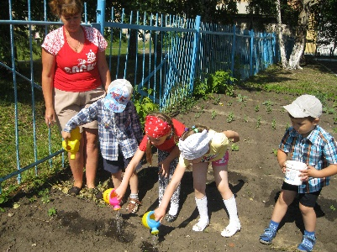
Творческий проект «Дорогою добра» Воспитатель Родимова Е.В. Цели: формировать у детей представление о добре, доброте, добрых поступках; воспитывать такие качества личности как доброта, отзывчивость, щедрость; развивать умение правильно оценивать себя и других, учить видеть положительные качества людей; побуждать к активным действиям в совместной деятельности со взрослыми и сверстниками, формировать начальные предпосылки поисковой деятельности.

Slide 11
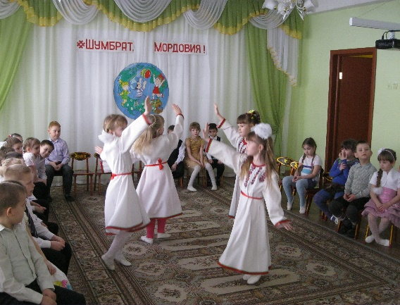
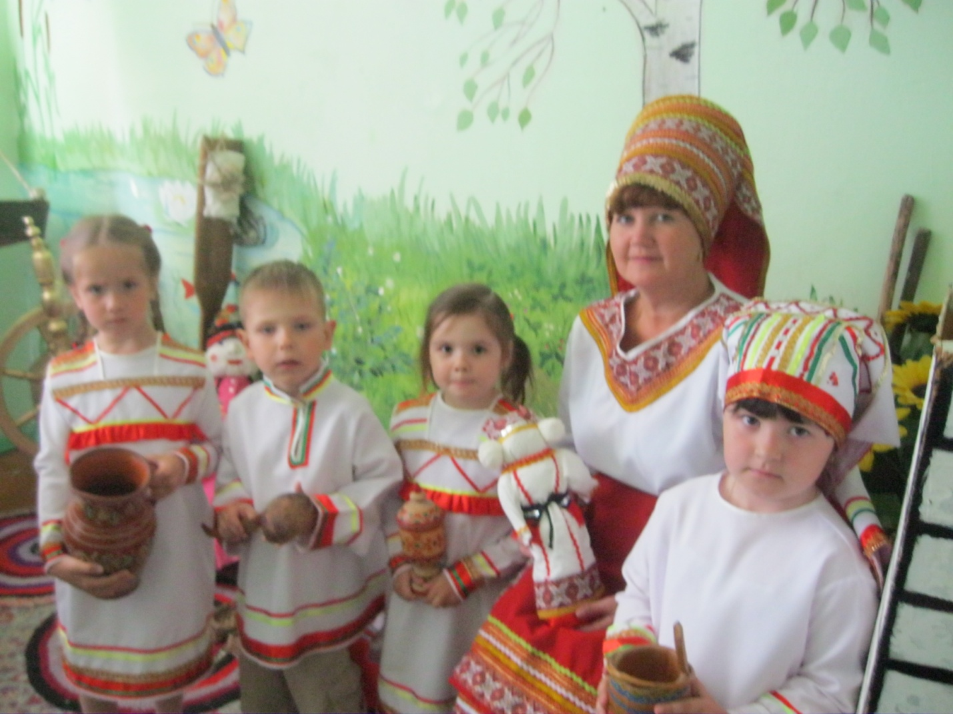
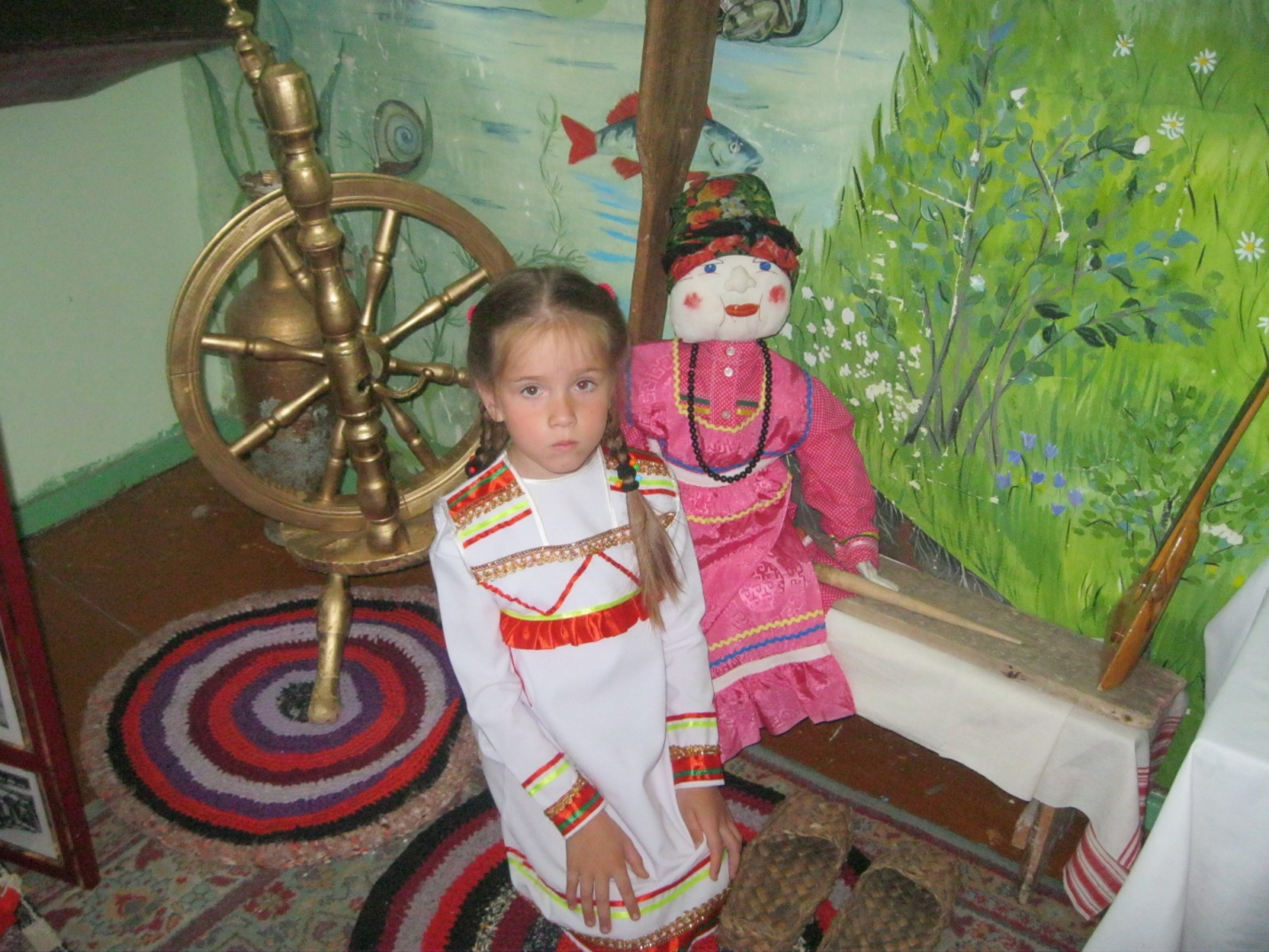
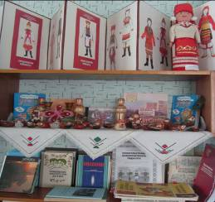
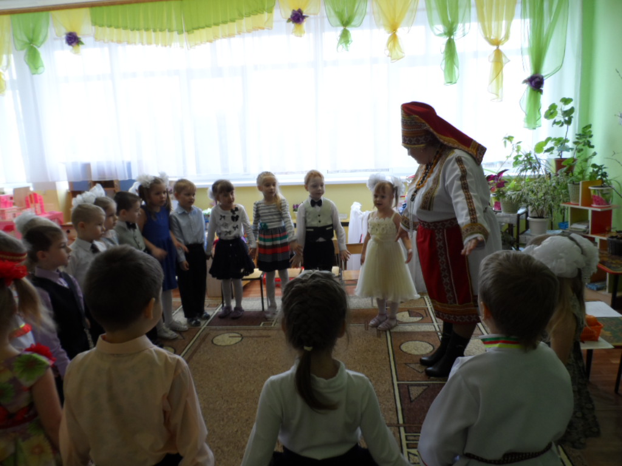
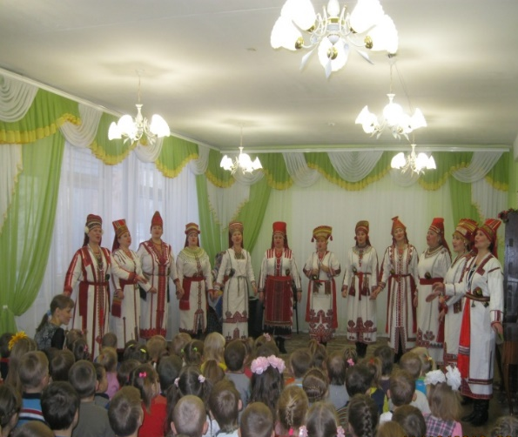
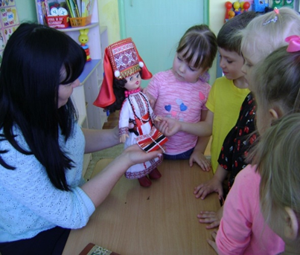
Творческий проект «Приобщение дошкольников к мордовской народной культуре»
Воспитатель Бабина Т.В. Цель: формировать чувство уважения к мордовской национальной культуре, фольклору,
к культуре народов, населяющих республику Мордовия.

Slide 12
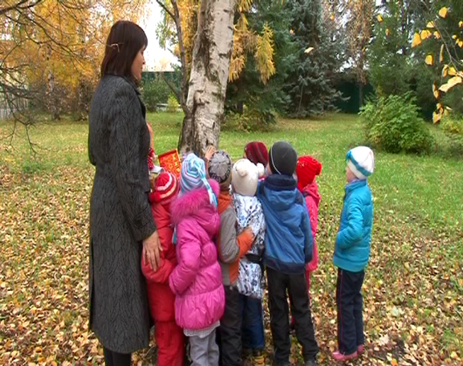
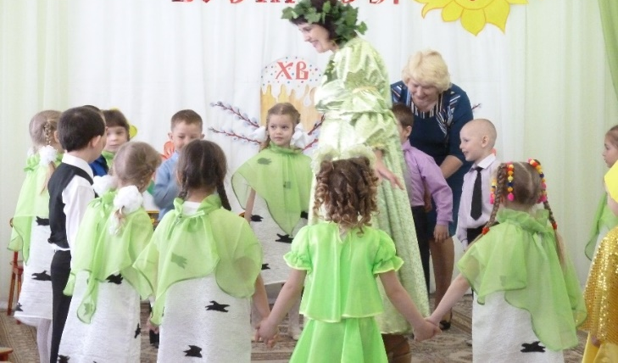
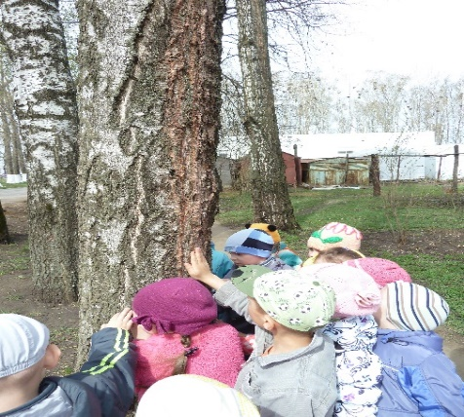
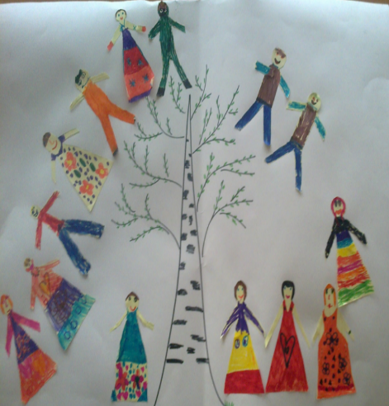
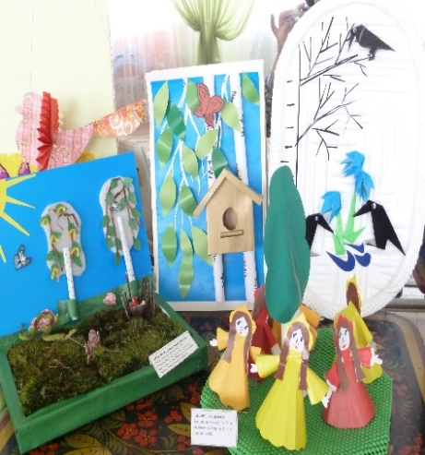
Исследовательский проект «Берёзка - символ России»
Воспитатель Прыткова И.В. Цель: формировать экологическую культуру дошкольников через воспитание бережного отношения к природе, представления детей о берёзе как живом растении и символе страны.

Slide 13
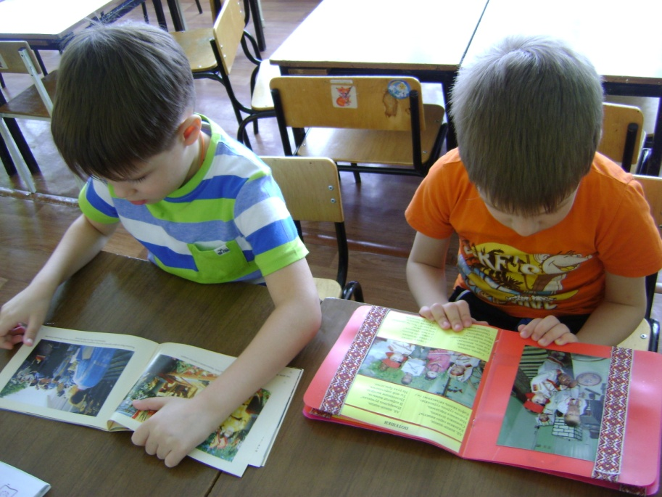
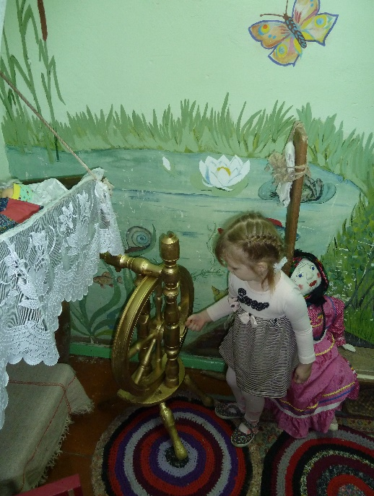
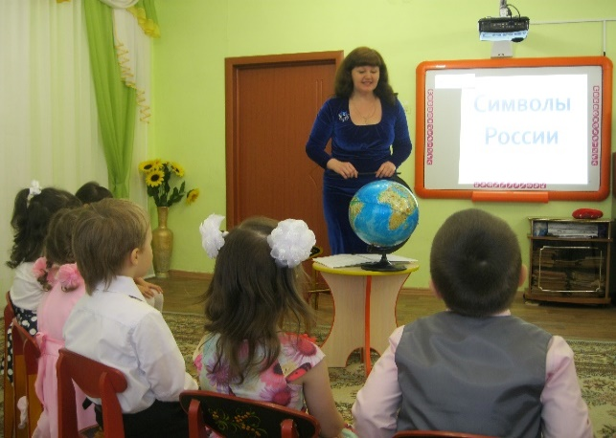
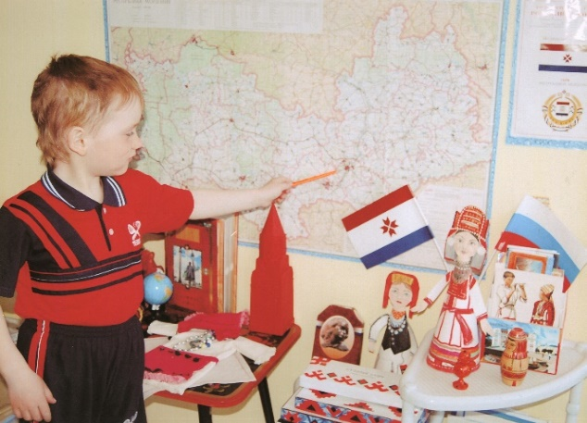
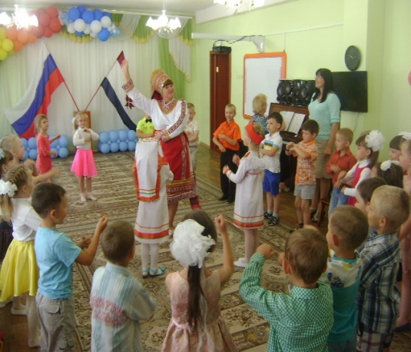
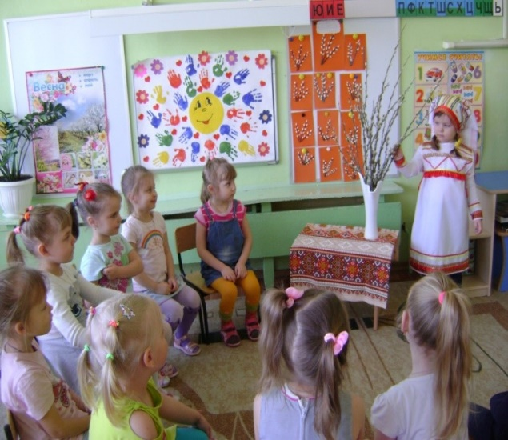
Творческий проект «С чего начинается Родина?»
Воспитатель Маркинова Т.С. Цель: формировать у детей любовь к Родине, родному краю, его истории,
интерес к прошлому и настоящему.

Slide 14
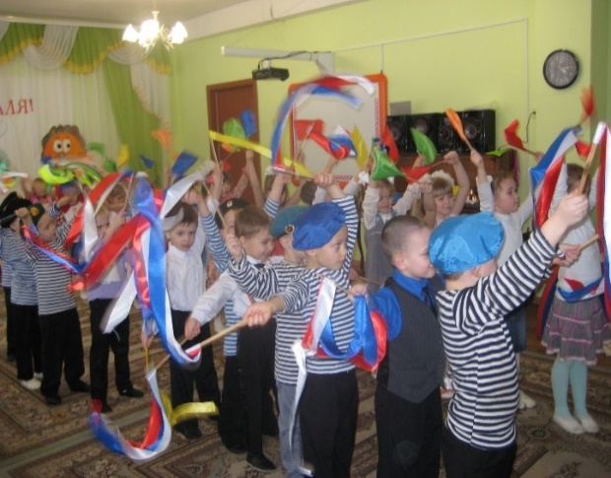
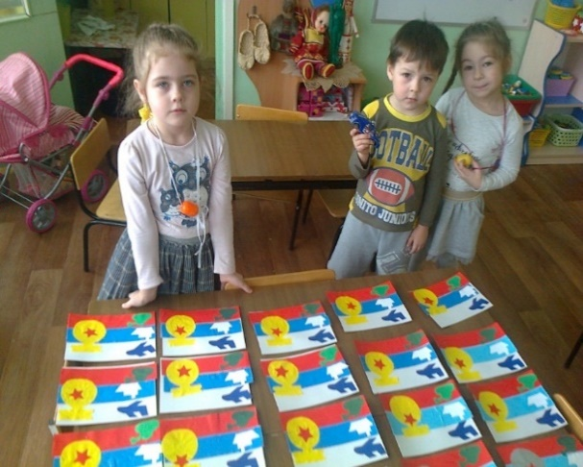
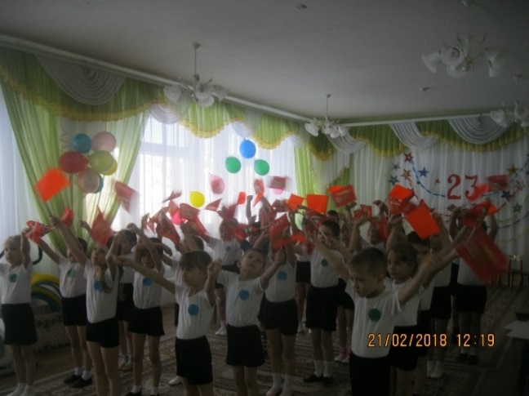
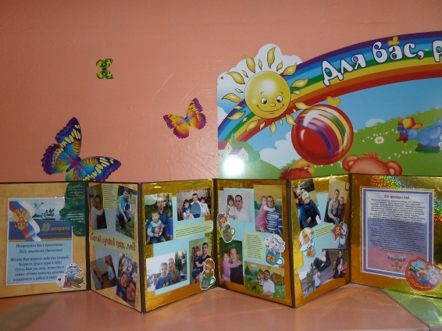
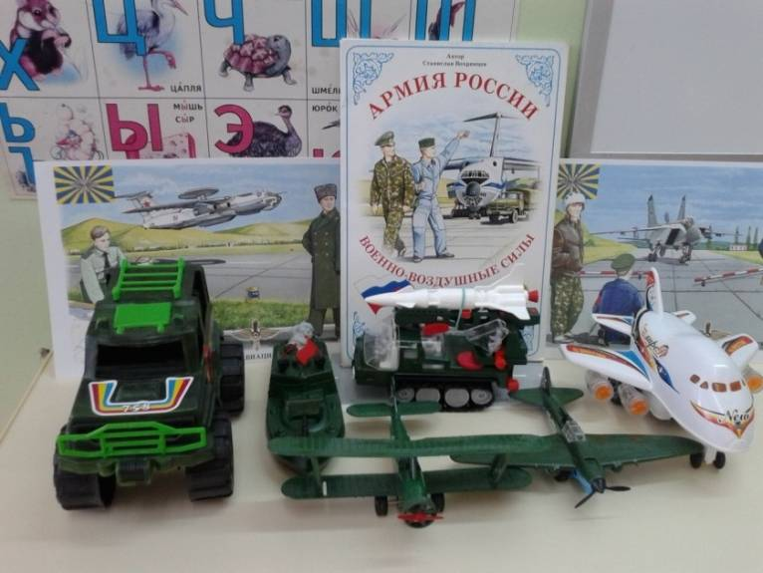
Информационно-познавательный проект «Наша армия родная»
Воспитатель Давыдова К.В. Цель: формировать чувство патриотизма у детей старшего дошкольного возраста и чувство гордости
за родную армию.

Slide 15
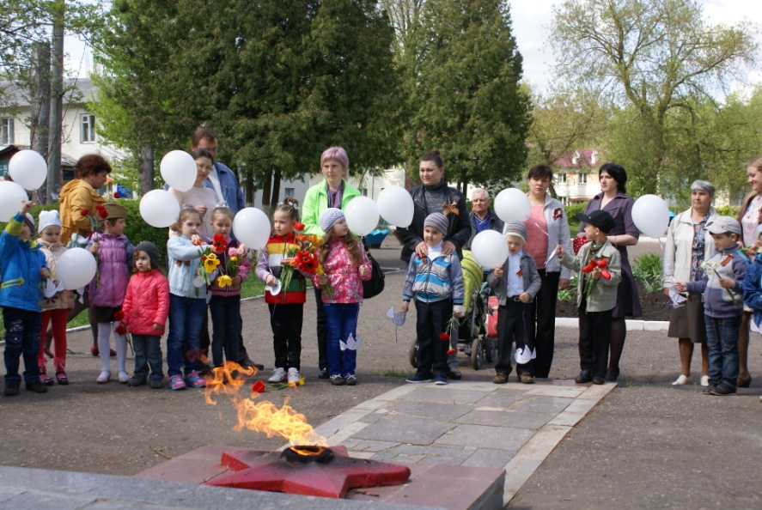
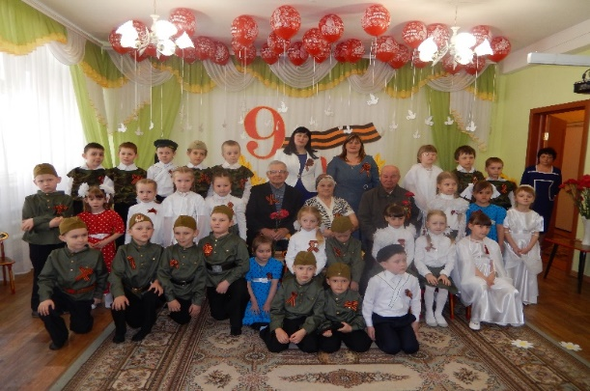
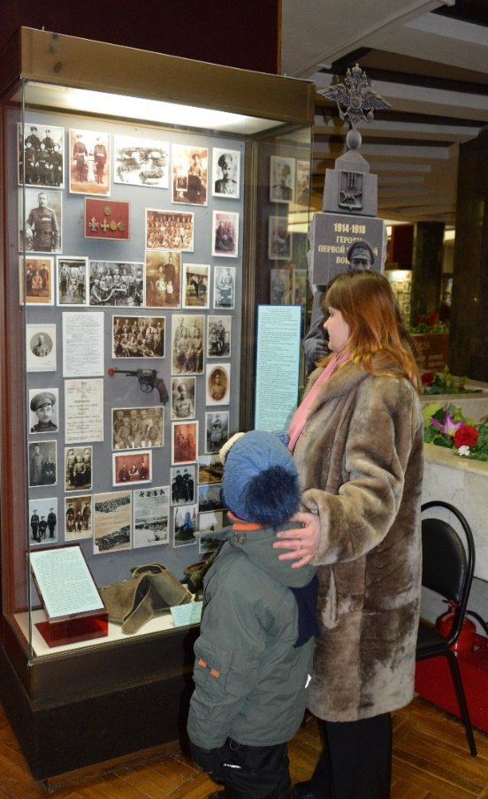
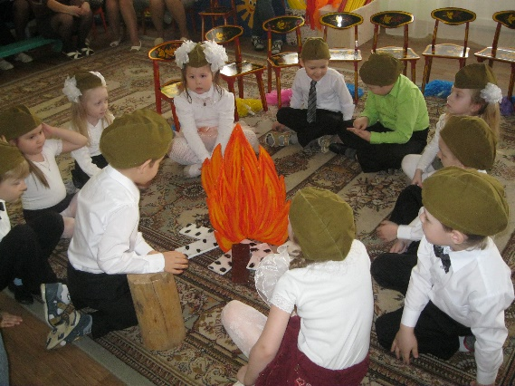
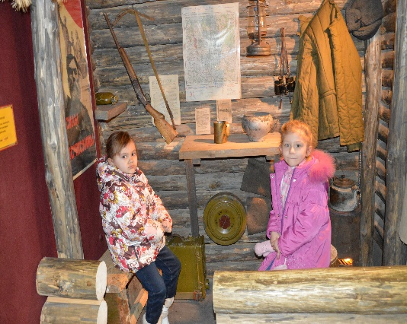
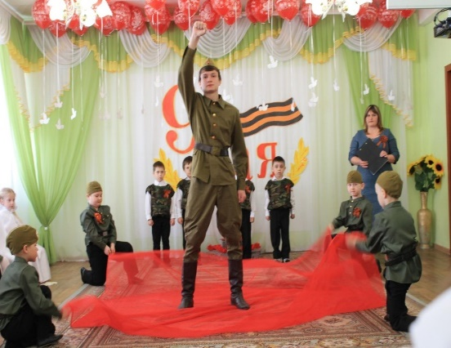
Познавательный проект «Этих дней не смолкнет слава»
Воспитатель Масычева О.Ю.
Цель: формировать у детей знания о Великой Отечественной войне через различные виды деятельности.

Slide 16
Информационный проект «Культура и традиции мордовского народа»-воспитатель Качкалова В.И Цель:приобщение детей к культуре родного края

Slide 18
Педсоветы
Семинары
Фестивали
Формы работы с педагогами
Консультации
Конкурсы
Экскурсии

Slide 19
Работа с педагогами:

Slide 20
Работа с родителями

Slide 22
Детская поликлиника №2
Ялгинская общеобр.школа
Библиотека
Социум
Республиканский
театр кукол
Школа-искусств №7

Slide 24
Выводы
Метод актуален и очень эффективен, т.к. дает ребенку возможность экспериментировать, синтезировать полученные знания, развивать творческие способности и коммуникативные навыки, тем самым позво­ляя ему успешно адаптироваться к школе.
Метод проектов интересен и полезен не только детям, но самим педагогам, т.к. он дает возможность сконцентрировать материал по определённой теме, повысить уровень собственной компетентности по проблеме, вывести на новый уровень взаимоотношения с родителями, ощутить себя действительно партнером детей в решении исследовательских задач, сделать процесс познания не скучным и чрезмерно назидательным. Метод проектов естественно и гармонично вплетается в образовательный процесс детского сада.

Slide 25
МЕТОДИЧЕСКОЕ ОБЕСПЕЧЕНИЕ
Программа «От рождения до школы» под редакцией Н.Е. Вераксы, Т.С. Комаровой, М.А. Васильевой. Баранникова О.Н. Уроки гражданственности и патриотизма в детском саду: Практическое пособие. - М.: АРКТИ, 2007.
Система работы по воспитанию чувства патриотизма. Старшая группа. / Сост. Т.В. Иванова. - Волгоград: ИТД «Корифей», 2008.
Система работы по воспитанию чувства патриотизма. Подготовительная группа. / Сост. Т.В. Иванова. - Волгоград: ИТД «Корифей», 2008.
Ковалёва Г.А. Воспитывая маленького гражданина...: Практическое пособие для работников дошкольных образовательных учреждений. - М.: АРКТИ, 2005.

